Slide 1
KHOA CÔNG NGHỆ THÔNG TIN
ĐIỆN TOÁN ĐÁM MÂY
ĐỒ ÁN: WEB QUẢN LÍ SINH VIÊN ĐƠN GIẢN
KẾT HỢP CHẠY TRÊN DOCKER
GVHD:
Huỳnh Xuân Phụng

Slide 2
Thành viên
Ngô Xuân
Thắng
Đoàn Mạnh
Hiếu
Nguyễn Khắc
Thành Sang
18110368
18110281
18110353

Slide 3
Nội dung
01
Giới thiệu web và công nghệ sử dụng
02
Docker và tiến hành xây dựng web trên Docker
03
Demo ứng dụng

Slide 4
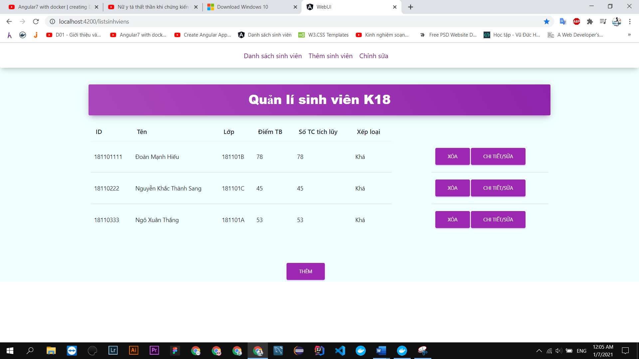
01: GIỚI THIỆU WEB
Web có một số chức năng cơ bản như hiện danh sách sinh viên
cũng như them xóa sửa thông tin sinh viên

Slide 5
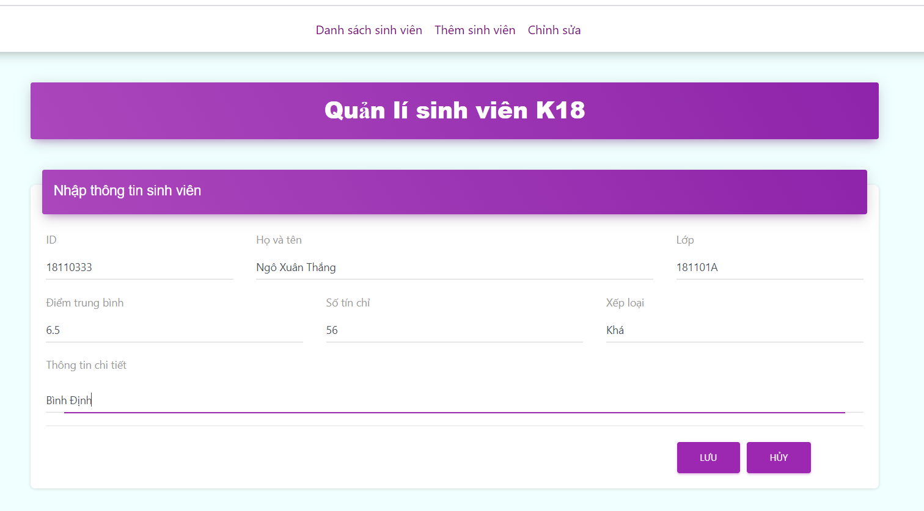
01: GIỚI THIỆU WEB
Web có một số chức năng cơ bản như hiện danh sách sinh viên
cũng như them xóa sửa thông tin sinh viên

Slide 6
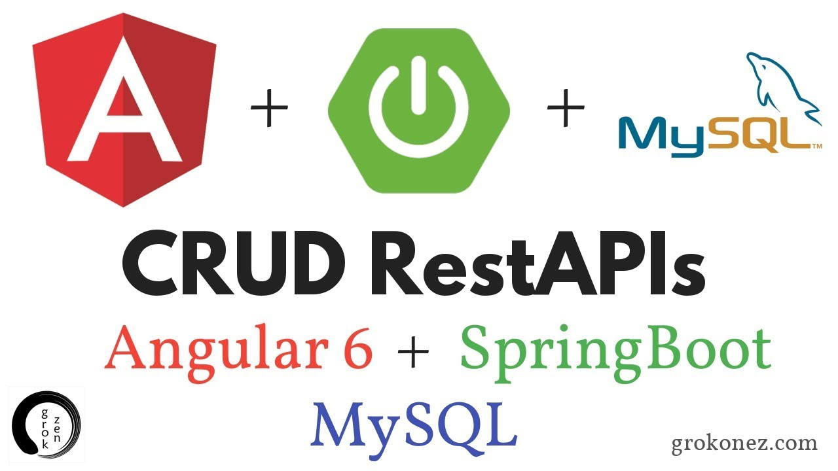

01:Công nghệ sử dụng
Frontend: Angular
Backend: Spingboot
Database: MySql
Và build và kết nối các phần thông qua docker

Slide 7

Docker là một nền tảng mở cho phát triển, vận chuyển và chạy ứng dụng.
Docker cho phép bạn tách các ứng dụng ra khỏi cơ sở hạ tầng của mình để có thể cung cấp phần mềm một
cách nhanh chóng.
Với Docker, bạn có thể quản lý cơ sở hạ tầng theo cùng cách quản lý ứng dụng của mình.
Bằng cách tận dụng các phương pháp của Docker để
vận chuyển, thử nghiệm và triển khai mã một cách
nhanh chóng, bạn có thể làm giảm đáng kể sự chậm trễ giữa việc viết mã và chạy nó trong sản xuất
Docker là gì ?

Slide 8
02: Các khái niệm Docker
Docker
Là một công cụ giúp cho việc tạo ra và triển khai các container để phát
triển, chạy ứng dụng được dễ dàng
Dockerfile
Dockerfile là một file text, trong đó chứa các dòng chỉ thị để Docker
đọc và chạy theo chỉ thị đó để cuối cùng bạn có một image mới theo
nhu cầu.
Image
Image là một gói phần mềm trong đó chứa những thứ cần như thư viện,
các file cấu hình, biến môi trường để
chạy mội ứng dụng nào đó.
Container
Khi một phiên bản của image chạy,
phiên bản chạy đó gọi là container
(vậy muốn có container phải có imag).
Dockercompose
Sử dụng Dockerfile, là một file text, YAML
(Ain’t Markup Language, đọc nhanh định
dạng Định dạng YML)
là cấu hình để tử đó lệnh docker compose sinh ra và quản lý các service (container),
các network, các ổ đĩa ... cho một ứng
dụng hoàn chỉnh.

Slide 9
Tiến hành xây dựng web
Trên Docker
Xây dựng web với đủ 3 thành phần
Viết Dockerfile
Cho từng phần
Viết Dockercompose
Chạy demo ứng dụng

Slide 10

Dockerfile

Slide 11
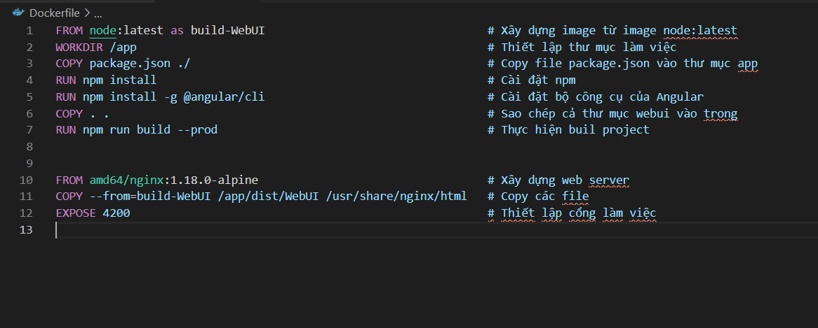
Dockerfile
Frontend

Slide 12
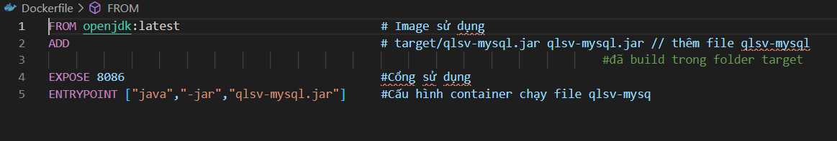
Dockerfile
Backend

Slide 13
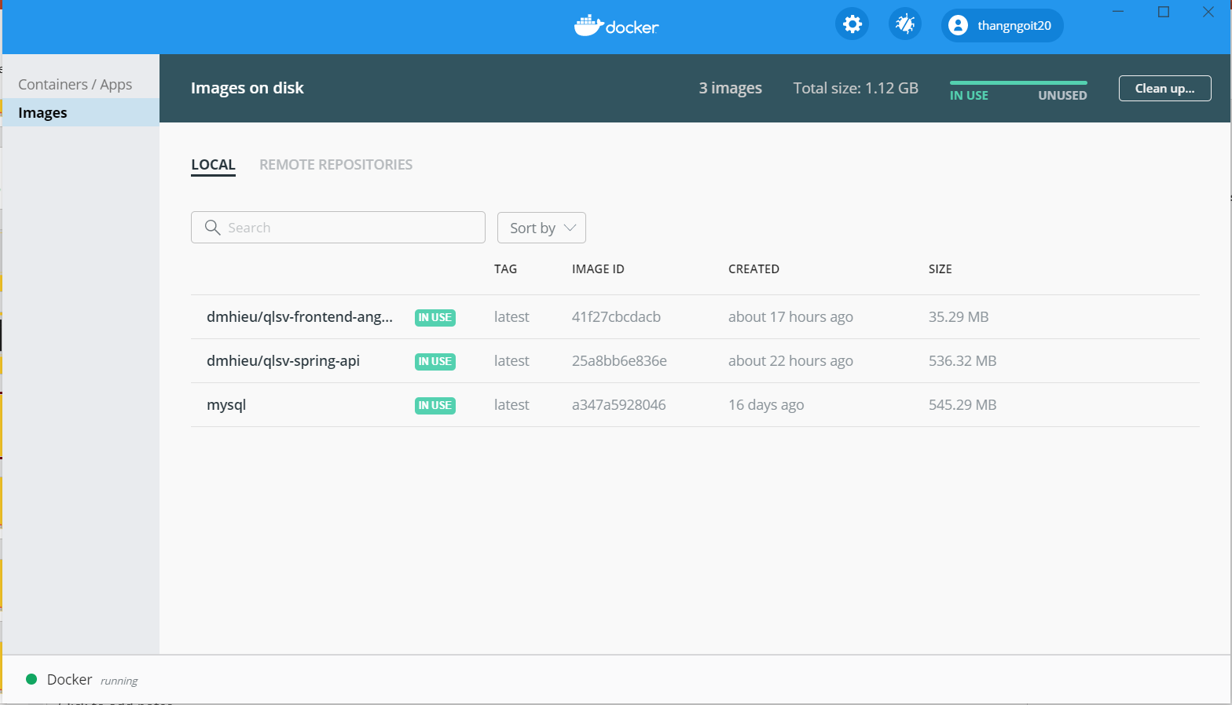

Slide 14
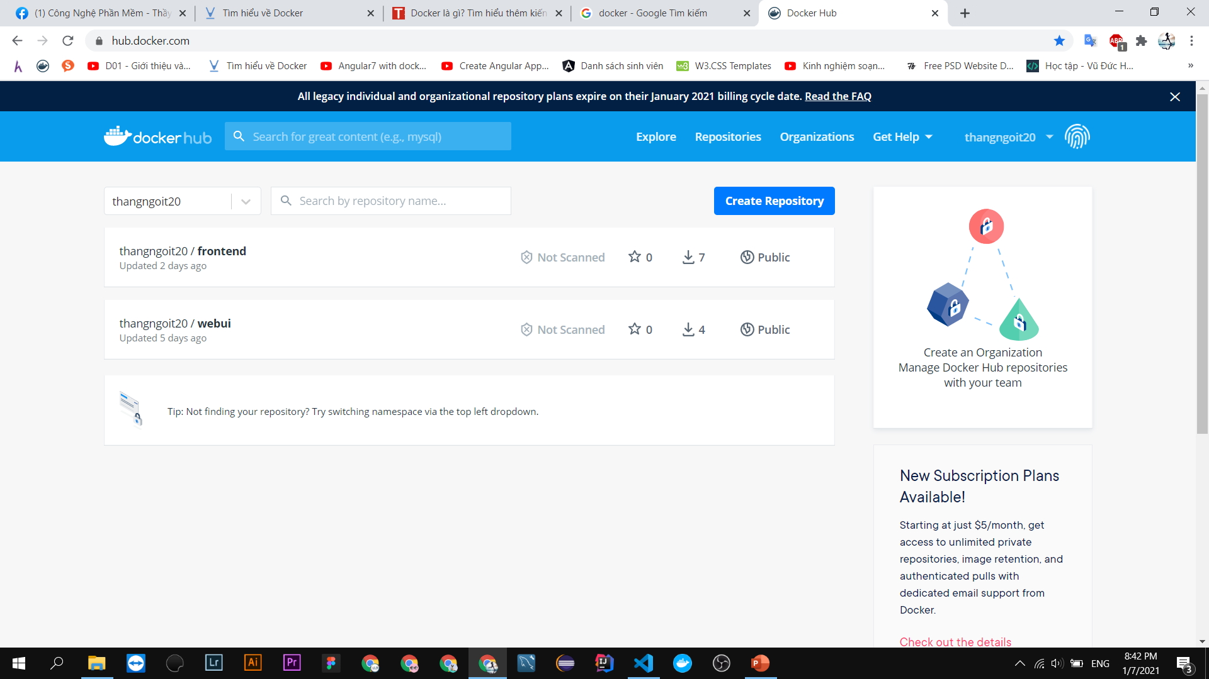
Dockerhub
Là một “github for
docker images”.
Trên DockerHub có hàng ngàn public
images được tạo
bởi cộng đồng cho phép bạn dễ dàng
tìm thấy những
image mà bạn cần. Và chỉ cần pull về
và sử dụng với một số config mà bạn
mong muốn.

Slide 15
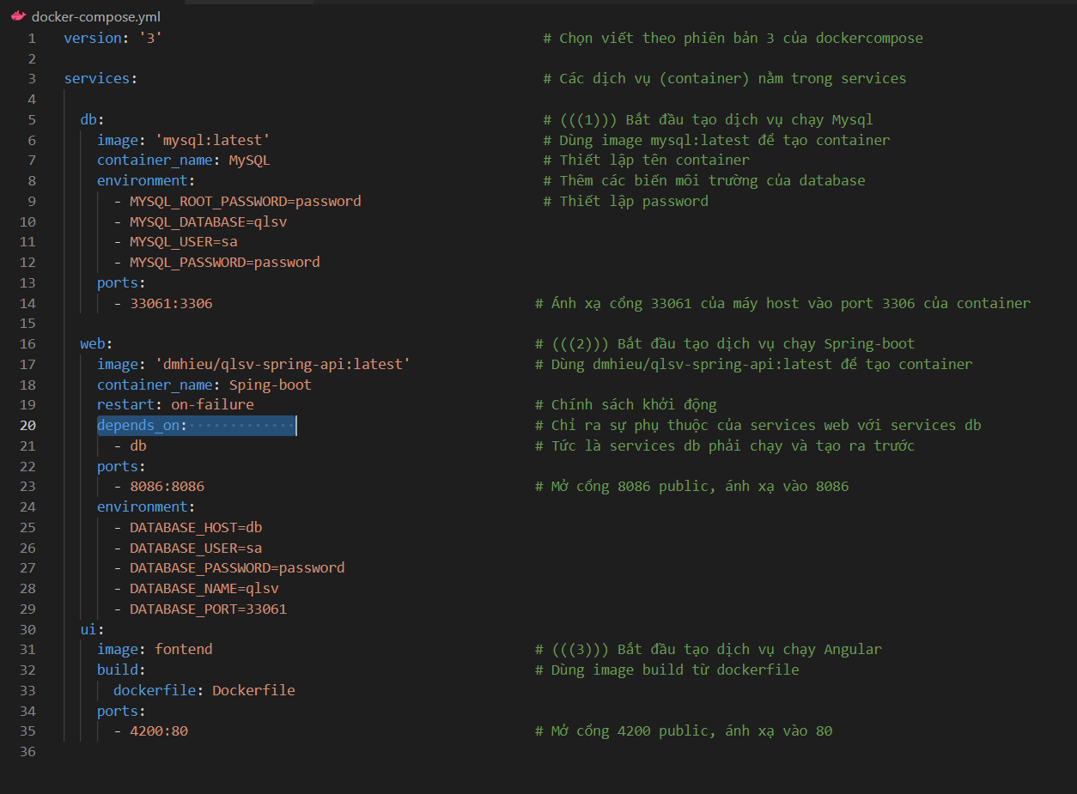
Docker
Compose

Slide 18
DEMO PROJECT

Slide 19
Cảm ơn thầy
và các bạn đã xem

